Slide 1
PHÒNG GIÁO DỤC VÀ ĐÀO TẠO QUẬN LONG BIÊN
Làm quen chữ cái g-y
Độ tuổi: Mẫu giáo lớn
Giáo viên: Nguyễn Hoàng Nguyên
Đơn vị: Trường Mầm non Hoa Mai
Notes:
mở đầu

Slide 2
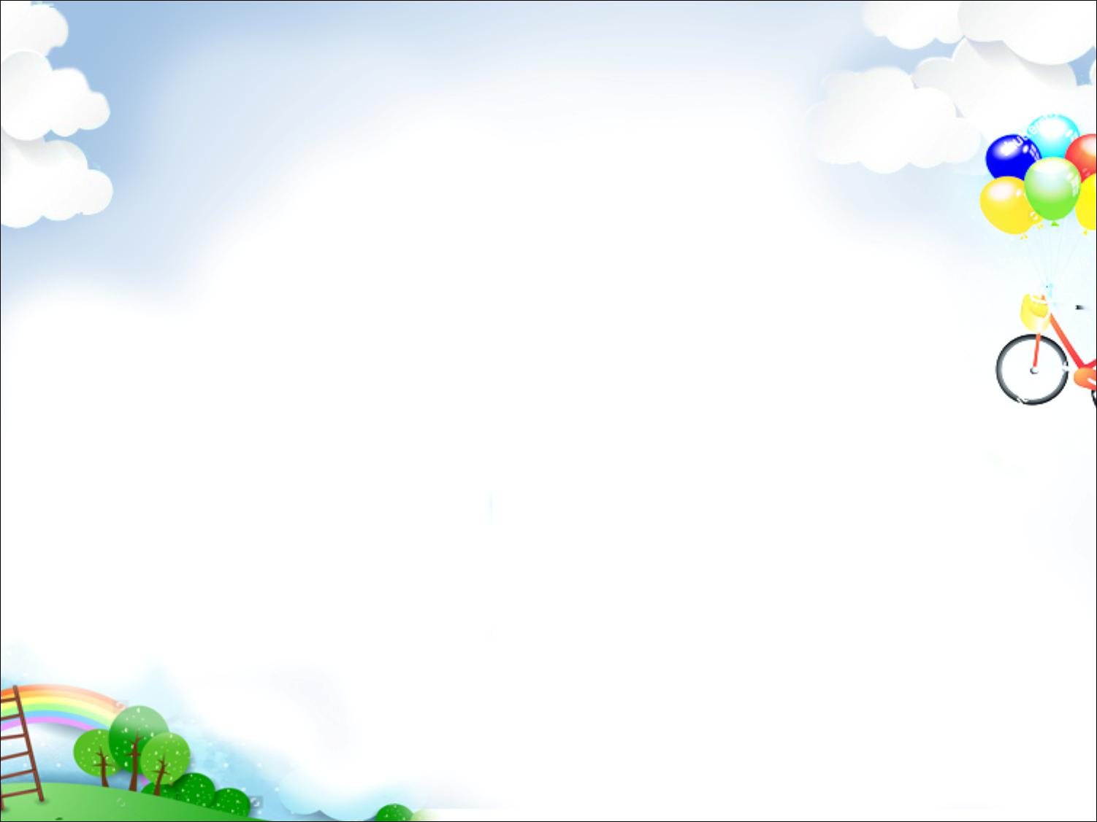

Làm quen chữ cái
g - y

Slide 3
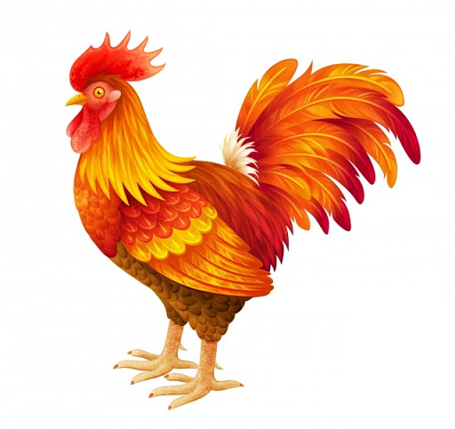
g
µ
t
g
r
è
n

Slide 4

g

Slide 5

o

Slide 6
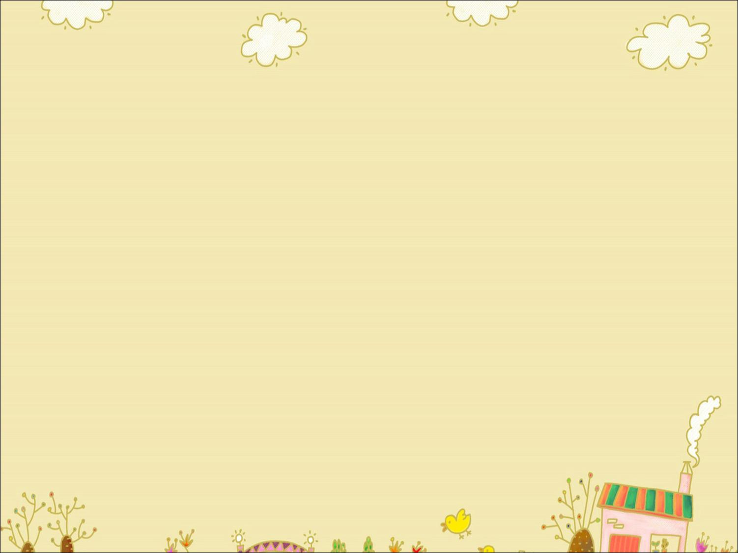
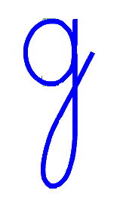
g
G

Slide 7
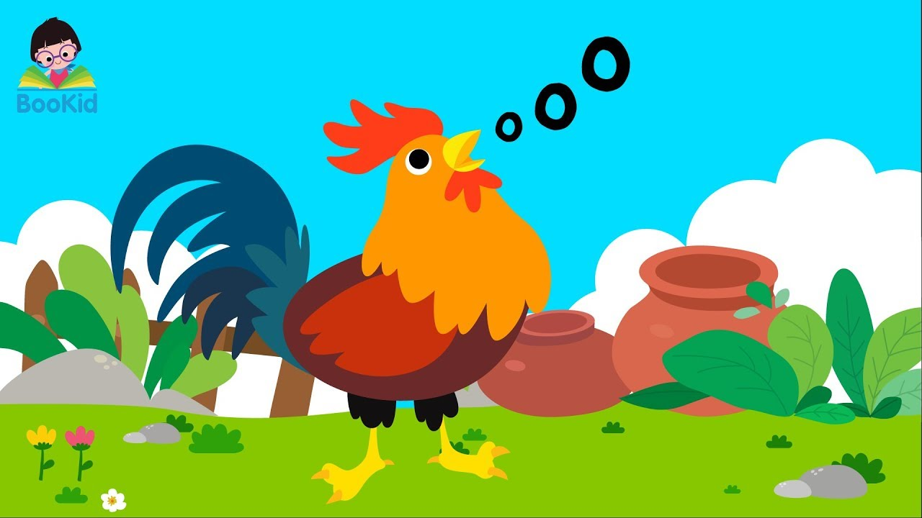
g
µ
g
¸
y

Slide 8
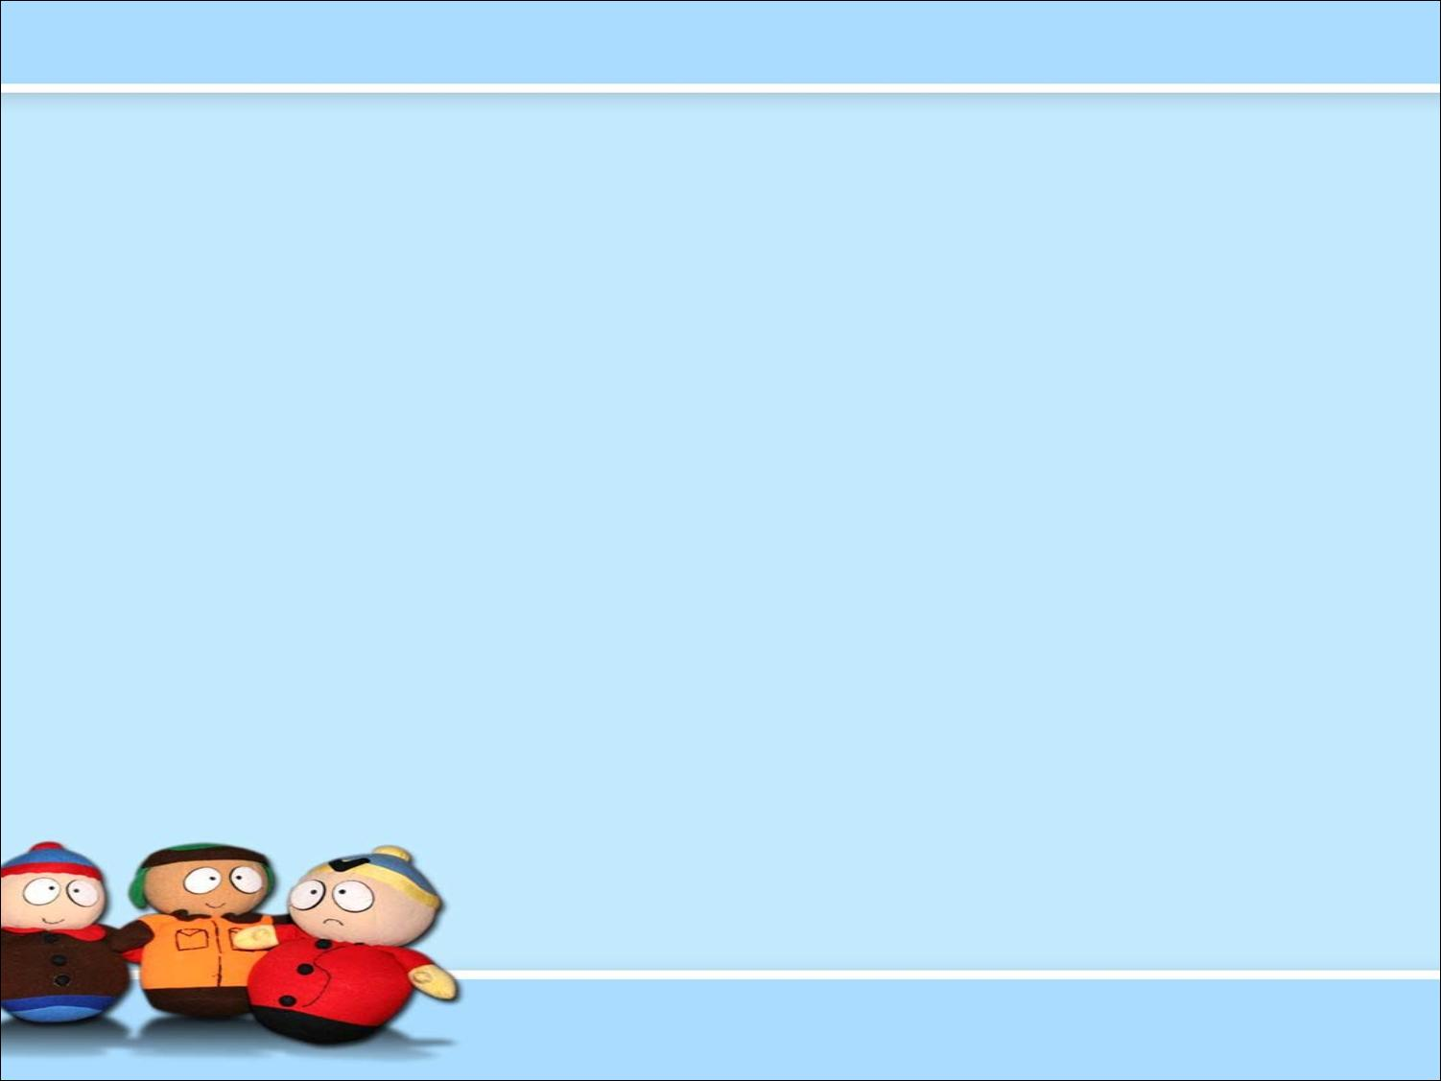
y

Slide 9




Slide 10
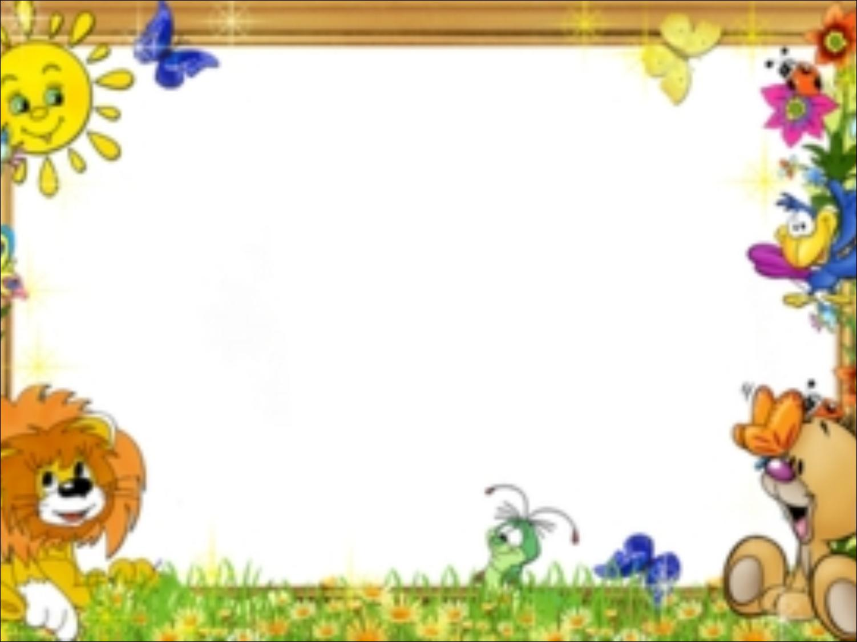

y
Y

Slide 11

g
y

Slide 12



Slide 13
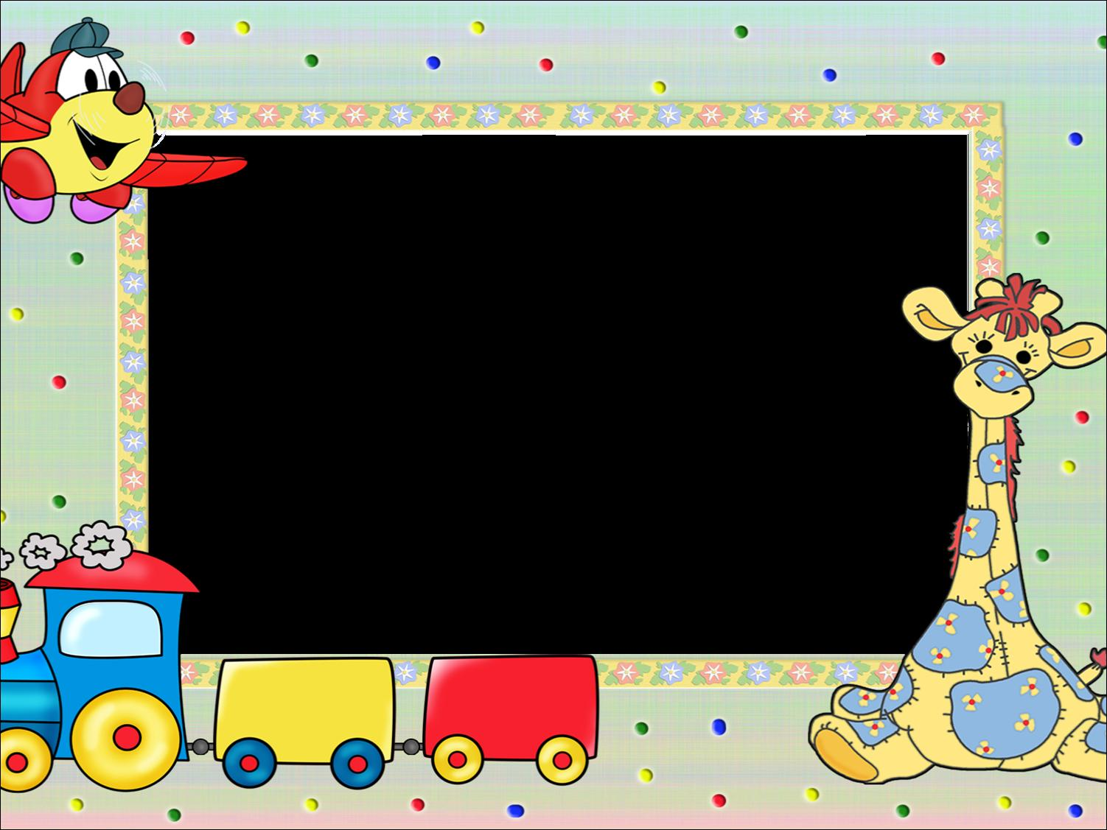
Trò chơi
Ai thông minh

Slide 14
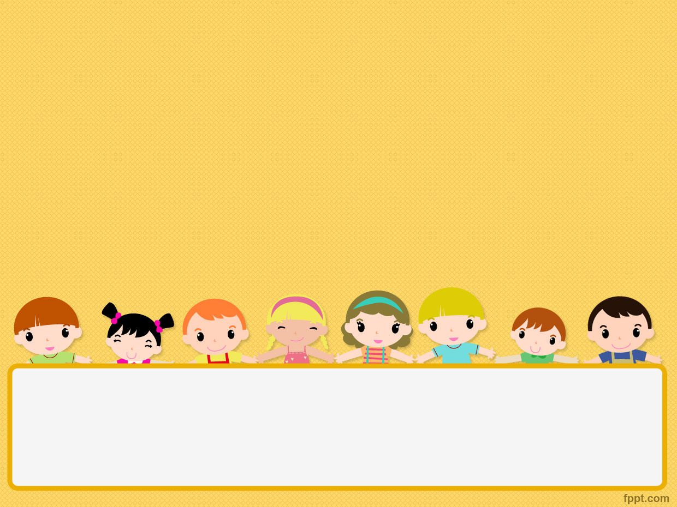

B
ãn
g
®Ìn
Câu hỏi1:
Đầu trọc lông lốc
Tóc thì mọc trong
Hai dây thòng lọng
Có trong nhà bạn

Slide 15

®¸m
m©
y
Câu hỏi 2
To như núi nhẹ như bông
Chẳng thả trên sông cũng trôi lờ lững.

Slide 16


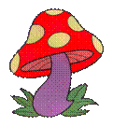
Trò chơi: Bé nhanh trí
Yêu cầu: Bé hãy tìm các nét để ghép thành chữ
g, y thật nhanh nhé!

Slide 17




Slide 18


Slide 21

Xin chào và hẹn gặp lại

